Slide 1


Slide 2






تعيين تلميذ(ة) للإجابة
توجيهات و شرح التعليمات
عرض فيديو
المرور بين الصفوف للمساعدة و تصحيح الإنجازات
عمل في ثنائيات
نهاية الشريط، المرور إلى الشريحة الموالية

Slide 3

تنظيم حصص الأسبوع
اليوم 3 -
اليوم1 -
نشاط اعتيادي (10)د؛
قراءة ح2: استثمار الظواهر اللغوية (40د)؛
تصحيح الإنتاج الكتابي (كتابة نص وصفي) (20د).
نشاط اعتيادي (10)د؛
معجم: مراجعة وتوليف (30د)؛
أساليب: مراجعة وتوليف( 30د)
اليوم 4 -
اليوم 2 -
نشاط اعتيادي (10)د؛
إنتاج كتابي: نص وصفي (30د)؛
أنشطة داعمة (30د).
نشاط اعتيادي (10)؛
التحدث (30د): مراجعة وتوليف؛
قراءة: استثمار إستراتيجية الفهم (30د).

Slide 4





هيكلة حصة اليوم
- 01 افتتاح الحصة
ترحيب ؛
تدبير السلوك؛
نشاط اعتيادي .
02- إنتاج كتابي
كتابة نص وصفي انطلاقا من مشهد.
03- أنشطة داعمة
تمارين تطبيقية: شكل واستثمار الظواهر اللغوية.

Slide 5

عند نهاية الحصة
سيكونون المتعلمون قادرين على:
قراءة فقرة دون أخطاء.
كتابة نص وصفي.
استثمار الظواهر اللغوية المدرسة في المرحلة الثانية.

Slide 6

افتتاح الحصة
افتتاح الحصة
ترحيب ؛
تدبير السلوك؛
نشاط اعتيادي.

Slide 7

مرحبا بكم، سنبدأ حصة اللغة العربية.
اختــتام الحــصة
أنشطة تطبيقية
إنتاج كتابي
افتتاح الحصة

Slide 8





تعلمتم مجموعة من السلوكات في الأسابيع الماضية. من يذكرنا بها؟
اختــتام الحــصة
أنشطة تطبيقية
إنتاج كتابي
افتتاح الحصة
أُصَحِّحُ أَخْطائي عَلى كُرّاسَتي وَدَفْتَري.
أَتَحَدَّثُ بِلُغَةٍ عَرَبِيَّةٍ سَليمَةٍ مِنَ ٱلأَخْطاءِ.
أُراجِعُ دُروسي ٱسْتِعْداداً لِاخْتِبارِ ٱلْمُراقَبَةِ ٱلْمُسْتَمِرَّةِ ٱلْمُقْبِلِ.

Slide 9
نواصل نشاط الطلاقة. سأسجل نتائجكم على سجل الطلاقة. انتبهوا إلى القواعد التالية. من يقرأ؟
اختــتام الحــصة
أنشطة تطبيقية
إنتاج كتابي
افتتاح الحصة
أَتَذَكَّرُ أَنَّ ٱلْقِراءَةَ بِشَكْلٍ سَريعٍ جِدّاً تَجْعَلُني أَرْتَكِبُ أَخْطاءً كَثيرَةً.
1
أُرَكِّزُ أَثْناءَ ٱلْقِراءَةِ لِتَجَنُّبِ ٱلْأَخْطاءِ.
2
لا أَنْطِقُ هَمْزَةَ ٱلْوَصْلِ وَسْطَ ٱلْكَلامِ.
3
أَتَوَقَّفُ عِنْدَ عَلاماتِ ٱلْتَّرْقيمِ ثُمَّ أُواصِلُ.
4

Slide 10
سأعين من يقرأ النص الأول. التلميذ(ة)....................
اختــتام الحــصة
أنشطة تطبيقية
إنتاج كتابي
افتتاح الحصة
اَلنَّصُّ ٱلْأَوَّلُ
في كُلِّ صَباحٍ، تُلْقي ٱلشَّمْسُ أَشِعَّتَها ٱلذَّهَبِيَّةَ عَلى ٱلْبُسْتانِ، لِتُداعِبَ ٱلْأَزْهارَ ٱلْمُتَفَتِّحَةَ، وَهِيَ تَتَمايَلُ مَعَ هَبَّاتِ ٱلنَّسيمِ ٱللَّطيفَةِ ناشِرَةً أَريجَها ٱلْفَوّاحَ في ٱلْأَرْجاءِ، عَلى إيقاعِ حَفيفِ ٱلْأَشْجارِ، وَأُغْروداتِ ٱلْعَصافيرِ ٱلنّاشِبَةِ في ٱلشَّبابيكِ، في مَقْطوعَةٍ موسيقِيَّةٍ بَديعَةٍ، تَنْسابُ أَلْحانُها مِنْ أَعْماقِ ٱلطَّبيعَةِ ٱلْفاتِنَةِ.
ها هُوَ ذا نورُ ٱلشَّمْسِ ٱلدّافِئُ، يَتَسَلَّلُ بِلُطْفٍ مِنْ بَيْنِ ٱلْأَشْجارِ ٱلْمُثْقَلَةِ أَغْصانُها بِحُبَيْباتِ ٱلنَّدى، فَيَرْسُمُ عَلى ٱلْأَرْضِ ظِلالاً مُتَشابِكَةً، كَأَنَّها لَوْحَةٌ فَنِّيَّةٌ تَجْلُبُ ٱلْأَلْبابَ. وَفي كُلِّ زاوِيَةٍ، تَتَراقَصُ ٱلْفَراشاتُ فَوْقَ ٱلْأَزْهارِ، مُزَيِّنَةً فَضاءَ ٱلرَّوْضَةِ بِأَجْنِحَتِها ٱلْمُوَشَّاةِ بِأَلْوانِ ٱلطّاووسِ، وَٱلْمُرَقَّشَةِ بِبَهاءِ ٱلْكُرومِ. وَفي وَسَطِ ٱلْبُسْتانِ، يَتَدَفَّقُ جَدْوَلٌ صَغيرٌ بِمائِهِ ٱلصّافي، مُطْلِقاً خَريراً مِنْ عالَمِ ٱلْأَحْلامِ.

Slide 11
سأعين من يقرأ النص الثاني. التلميذ(ة)....................
اختــتام الحــصة
أنشطة تطبيقية
إنتاج كتابي
افتتاح الحصة
اَلنَّصُّ ٱلثّاني
فَجْأَةً، وَفي غَمْرَةِ ٱلْهُدوءِ، يَلوحُ طَيْفُ أَخَوَيْنِ عابِثَيْنِ، وَهُما يَتَراكَضانِ في مَرَحٍ بَيْنَ ٱلْأَشْجارِ، وَقَدْ أَضاءَتْ مَلامِحُهُما بِٱلْبَهْجَةِ وَٱلْحُبورِ. تَتَعالى ضَحَكاتُ ٱلصَّبِيِّ، وَهُوَ يُلاحِقُ إِحْدى ٱلْفَراشاتِ. وَكُلَّما مَدَّ يَدَيْهِ لِيُمْسِكَها، تَفَلَّتَتْ مِنْ بَيْنِ أَنامِلِهِ، كَأَنَّما تَحُثُّهُ عَلى ٱللِّحاقِ بِها. يَتَوَقَّفُ لِالْتِقاطِ أَنْفاسِهِ لِلَحَظاتٍ، ثُمَّ ما يَلْبَثُ أَنْ يَنْطَلِقَ خَلْفَها مِنْ جَديدٍ.
وَعَلى مَقْرُبَةٍ مِنْهُ، تَجْلِسُ ٱلطِّفْلَةُ عَلى بِساطِ ٱلْعُشْبِ، وَهِيَ تُشَكِّلُ بِأَصابِعِها إِكْليلاً مِنَ ٱلْأَزْهارِ. تُديرُهُ في يَدَيْها بُرْهَةً، ثُمَّ تَرْفَعُهُ نَحْوَ ٱلشَّمْسِ مُبْتَسِمَةً. تَنْهَضُ في حَماسٍ، ثُمَّ تَرْكُضُ نَحْوَ أَخيها، مُحاوِلَةً وَضْعَ ٱلْإِكْليلِ عَلى رَأْسِهِ، لَكِنَّهُ يُراوِغُها في رَشاقَةٍ، فَتَبْدَأُ لُعْبَةُ ٱلْمُطارَدَةِ بَيْنَهُما، لِتَمْلَأَ ضَحَكاتُهُما ٱلْفَضاءَ.

Slide 12
سأعين من يقرأ النص الثالث. التلميذ(ة)....................
اختــتام الحــصة
أنشطة تطبيقية
إنتاج كتابي
افتتاح الحصة
اَلنَّصُّ ٱلثّالثُ
مُرّاكُشُ مَدينَةٌ مَبْسوطَةٌ في واحاتِ ٱلنَّخيلِ. أَزِقَّتُها ضَيِّقَةٌ وَمَرْصوفَةٌ بِٱلْحِجارَةِ، وَأَسْوارُها ٱلْعَتيقَةُ تَفوحُ مِنْها رائِحَةُ ٱلتَّوابِلِ ٱلنَّفّاذَةِ، مَمْزوجَةً بِعِطْرِ ٱلْحِنّاءِ وَٱلزَّيْتونِ. وَأَنْتَ تَجوبُ تِلْكَ ٱلدُّروبَ ٱلظَّليلَةَ، يَأْخُذُكَ ٱلْحَنينُ إِلى ٱلْأَزْمِنَةِ ٱلْخَوالي. فَكَمْ مِنَ ٱلْمُلوكِ وَٱلسَّلاطينِ وَٱلْفُقَهاءِ وَٱلتُّجّارِ مَرّوا مِنْ هذِهِ ٱلْأَرْضِ ٱلطَّيِّبَةِ! وَكَمْ مِنَ ٱلْقَصائِدِ تَغَنَّتْ بِجَمالِها ٱلْفاتِنِ، وَبِأَسْوارِها وَمَبانيها ٱلْمَبْنِيَّةِ بِٱلْحَجَرِ ٱلطّينِيِّ ٱلَّذي يُعْطيها لَوْنَها ٱلْأَحْمَرَ ٱلْمُمَيَّزَ!
وَإِذا ما رَفَعَ ٱلزّائِرُ بَصَرَهُ لِيُطالِعَ عِمارَةَ مُرّاكُشَ، أَدْهَشَهُ جَلالُ ٱلْمَآذِنِ، وَرَوْعَةُ زَخارِفِها. فَهذا قَصْرُ ٱلْبَديعِ تَحْكي جُدْرانُهُ عَنْ مَجْدِ ٱلْأَسْلافِ، وَذاكَ قَصْرُ ٱلْباهِيَةِ يَزْدانُ بِأَرْوِقَتِهِ ٱلْمُزَخْرَفَةِ، شاهِداً عَلى رَوْعَةِ ٱلْعِمارَةِ ٱلْمَغْرِبِيَّةِ. وَفي حَديقَةِ "ماجوريل"، تَتَمايَلُ ٱلْأَشْجارُ وَٱلنَّباتاتُ ٱلنّادِرَةُ عَلى كَفِّ ٱلنَّسيمِ.

Slide 13
سأعين من يقرأ النص الرابع. التلميذ(ة)....................
اختــتام الحــصة
أنشطة تطبيقية
إنتاج كتابي
افتتاح الحصة
اَلنَّصُّ ٱلرّابِعُ
أَمّا أَهْلُ مُرَّاكُشَ، فَهُمْ وَدودونَ كُرَماءُ، يَسْتَقْبِلونَ ٱلضُّيوفَ بِحَفاوَةٍ بالِغَةٍ، أَحاديثُهُمْ دافِئَةٌ، لا تَخْلو مِنَ ٱلْحِكْمَةِ وَٱلطَّرافَةِ. يَرْتَدونَ ٱلْجَلابيبَ ٱلتَّقْليدِيَّةَ ٱلْمَطْروزَةَ بِأَلْوانٍ زاهِيَةٍ، وَيُفْرِدونَ أَذْرُعَهُمْ، وَقَدْ عَلَتِ ٱلاِبْتِساماتُ شِفاهَهُمْ تَرْحيباً بِزُوّارِهِمْ. كُلَّما تَوَغَّلْتَ بَيْنَ ٱلدُّروبِ وَٱلْأَزِقَّةِ ٱلضَّيِّقَةِ ٱلْعَتيقَةِ، رَأَيْتَ ٱلصُّنّاعَ مُنْهَمِكينَ في أَعْمالِهِمْ بِمَهارَةٍ فائِقَةٍ وَإِتْقانٍ مُدْهِشٍ، وَهُمْ يُعالِجونَ ٱلْخَزَفَ وَٱلْجُلودَ وَٱلْخَشَبَ بِأَنامِلِهِمْ، وَٱلْإِبَرِ وَمَطارِقِ ٱلنُّحاسِ، وَغَيْرِها مِنَ ٱلْأَدَواتِ ٱلتَّقْليدِيَّةِ ٱلْبَسيطَةِ.
ما أَرْوَعَ ٱلنُّزْهَةَ في أَكْنافِ مُرّاكُشَ ٱلْحَمْراءِ، وَما أَحْلى ٱلْإِقامَةَ بَيْنَ أَسْوارِها ٱلْعَتيقَةِ! فَهِيَ ٱلْحِضْنُ ٱلدّافِئُ لِمَنْ يَتوقُ إِلى ٱلرّاحَةِ، وَٱلْمَلاذُ ٱلْآسِرُ لِمَنْ يَهْوى ٱلْجَمالَ وَٱلتّارِيخَ وَٱلْأَصالَةَ ٱلْعَريقَةَ.

Slide 14
سأعين من يقرأ النص الخامس. التلميذ(ة)....................
اختــتام الحــصة
أنشطة تطبيقية
إنتاج كتابي
افتتاح الحصة
اَلنَّصُّ ٱلْخامِسُ
غادَرَتِ ٱلطِّفْلَةُ ياسَمينُ مَدينَتَها ٱلْواسِعَةَ، تَحْمِلُ في قَلْبِها دَهْشَةَ ٱلرَّحيلِ. أَلْقَتْ بِبَصَرِها مِنْ نافِذَةِ ٱلسَّيّارَةِ، وَهِيَ تُلَوِّحُ لِلْمَباني ٱلْعالِيَةِ وَٱلشَّوارِعِ ٱلَّتي ٱعْتادَتِ ٱلرَّكْضَ بَيْنَها، وَٱلْمُزَيَّنَةِ بِأَعْلامٍ حَمْراءَ تَتَوَسَّطُها نَجْماتٌ خَضْراءُ.
في رِحْلَتِها ٱلْبَعيدَةِ، حَمَلَتْ ياسَمينُ صُوَراً عَنْ مَدينَتِها عَزاءً في غُرْبَتِها. وَحينَ وَصَلَتْ إِلى باريس، وَقَفَتْ مَبْهورَةً أَمامَ بُرْجِ إيفِلْ بِأَضْوائِهِ ٱلذَّهَبِيَّةِ. جابَتْ شَوارِعَها ٱلْعَريضَةَ، تُراقِبُ ٱلْمَحَلّاتِ ٱلْفاخِرَةَ وَٱلْجُسورَ ٱلْمُزَيَّنَةَ بِٱلْوُرودِ. زارَتْ مُتْحَفَ ٱللّوفْرِ، تَأَمَّلَتِ ٱلْموناليزا وَٱلتَّماثيلَ ٱلنّادِرَةَ بِدَهْشَةٍ.
تَوَجَّهَتْ بَعْدَ ذلِكَ إِلى مَدينَةِ دُبَي، لِتَجِدَ نَفْسَها وَسْطَ ناطِحاتِ ٱلسَّحابِ ٱلَّتي لَمْ تَزُرْ مِثْلَها، حَيْثُ ٱلْأَبْراجُ تُعانِقُ ٱلسَّحابَ بِأَشْكالِها ٱلْمُبْهِرَةِ.

Slide 15

من الفائز؟
اختــتام الحــصة
أنشطة تطبيقية
إنتاج كتابي
افتتاح الحصة

Slide 16
إنتاج كتابي: كتابة نص وصفي
مراجعة وتوليف
التدرب على كتابة نص وصفي انطلاقا من مشهد.

Slide 17
نتذكر جماعة تعريف الوصف . من يقرأ؟
اختــتام الحــصة
أنشطة تطبيقية
إنتاج كتابي
افتتاح الحصة
اَلْوَصْفُ هُوَ ٱسْتِعْمالُ ٱللُّغَةِ لِتَقْديمِ شَخْصٍ أَوْ مَشْهَدٍ بِأُسْلوبٍ يُساعِدُ ٱلْقارِئَ أَوِ ٱلْمُسْتَمِعَ عَلى تَخَيُّلِهِ.

Slide 18
من يذكرنا بتصميم النص الوصفي الذي تعلمتموه في الحصص السابقة؟
اختــتام الحــصة
أنشطة تطبيقية
إنتاج كتابي
افتتاح الحصة
ما عَناصِرُ تَصْميمِ ٱلنَّصِّ ٱلْوَصْفِيِّ؟

Slide 19

نتذكر جماعة. من يقرأ؟
اختــتام الحــصة
أنشطة تطبيقية
إنتاج كتابي
افتتاح الحصة
أُحَدِّدُ ٱلزَّمانَ وَٱلْمَكانَ وَأَصِفُ ٱلْمَشْهَدَ بِشَكْلٍ عامٍّ.
مُقَدِّمَةٌ
فِقْرَةٌ لِوَصْفِ عَناصِرِ ٱلْمَكانِ وأُخْرى لِوَصْفِ ٱلْأَشْخاصِ.
عَرْضٌ
أُعَبِّرُ عَنْ شُعوري وَأَنا أَنْظُرُ إِلى ٱلْمَشْهَدِ.
خاتِمَةٌ

Slide 20
من يذكرنا بالعناصر التي نصفها في شخص؟
اختــتام الحــصة
أنشطة تطبيقية
إنتاج كتابي
افتتاح الحصة
ما ٱلْعَناصِرُ ٱلَّتي نَصِفُها في شَخْصٍ؟

Slide 21
نتذكر جماعة. من يقرأ؟
اختــتام الحــصة
أنشطة تطبيقية
إنتاج كتابي
افتتاح الحصة
قامَتُهُ؛
شَكْلُهُ؛
هِنْدامُهُ؛
أَفْعالُهُ؛
تَعابيرُ وَجْهِهِ.

Slide 22
من يذكرنا بالعناصر التي نصفها في مشهد؟
اختــتام الحــصة
أنشطة تطبيقية
إنتاج كتابي
افتتاح الحصة
ما ٱلْعَناصِرُ ٱلَّتي نَصِفُها في مَشْهَدٍ؟

Slide 23
نتذكر جماعة. من يقرأ؟
اختــتام الحــصة
أنشطة تطبيقية
إنتاج كتابي
افتتاح الحصة
زَمانُ ٱلْمَشْهَدِ؛
مَوْقِعُ ٱلْمَشْهَدِ؛
مُكَوِّناتُ ٱلْمَشْهَدِ.

Slide 24
من يذكرنا بالأساليب والظواهر اللغوية التي تساعدنا على الوصف؟
اختــتام الحــصة
أنشطة تطبيقية
إنتاج كتابي
افتتاح الحصة
ما ٱلْأَساليبُ وَٱلظَّواهِرُ ٱللُّغَوِيَّةُ ٱلَّتي نَسْتَعْمِلُها في ٱلْوَصْفِ؟

Slide 25
نتذكر جماعة. من يقرأ؟
اختــتام الحــصة
أنشطة تطبيقية
إنتاج كتابي
افتتاح الحصة
أُسْلوبُ ٱلتَّشْبيهِ؛
اَلنَّعْتُ ٱلْحَقيقِيُّ؛
اَلنَّعْتُ ٱلسَّبَبِيُّ؛
اَلْحالُ؛
أُسْلوبُ ٱلتَّفْضيلِ.

Slide 26
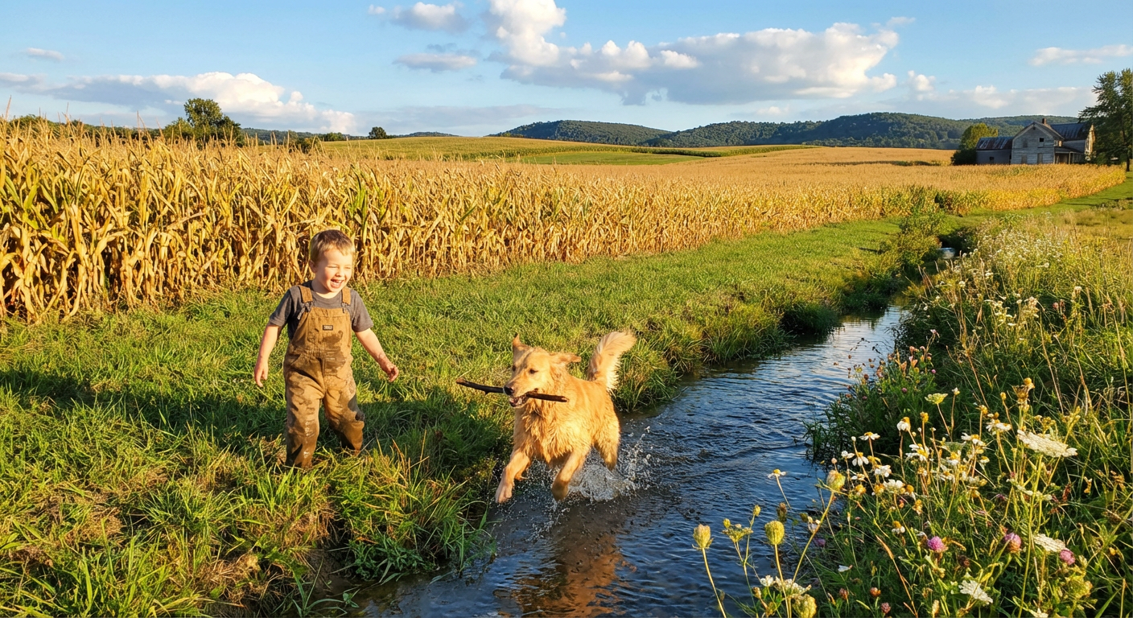
لاحظوا المشهد التالي:
اختــتام الحــصة
أنشطة تطبيقية
إنتاج كتابي
افتتاح الحصة

Slide 27
ما الخطوة الأولى التي نقوم بها لوصف المشهد؟
اختــتام الحــصة
أنشطة تطبيقية
إنتاج كتابي
افتتاح الحصة

Slide 28
رسم جدول عناصر المشهد وتحديد الأوصاف المناسبة لكل منها.
اختــتام الحــصة
أنشطة تطبيقية
إنتاج كتابي
افتتاح الحصة
 | زَمانُ ٱلْمَشْهَدِ
 | مَوْقِعُ ٱلْمَشْهَدِ
............. ............. ............: .............. ............. | مُكَوِّناتُ ٱلْمَشْهَدِ

Slide 29

خذوا دفاتر القسم وراسموا عليها جدول عناصر المشهد ثم حددوا مكوناته والأوصاف المناسبة لها.
اختــتام الحــصة
أنشطة تطبيقية
إنتاج كتابي
افتتاح الحصة
 | زَمانُ ٱلْمَشْهَدِ
 | مَوْقِعُ ٱلْمَشْهَدِ
............. ............. ............: .............. ............. | مُكَوِّناتُ ٱلْمَشْهَدِ

Slide 30
نصحح جماعة. ما مكونات المشهد ؟ ( مناقشة المكونات المقترحة.)
اختــتام الحــصة
أنشطة تطبيقية
إنتاج كتابي
افتتاح الحصة
 | زَمانُ ٱلْمَشْهَدِ
 | مَوْقِعُ ٱلْمَشْهَدِ
............. ............. ............: .............. ............. | مُكَوِّناتُ ٱلْمَشْهَدِ

Slide 31
ما الزمان الذي يعبر عنه المشهد؟ (مناقشة الأجوبة قبل الانتقال إلى باقي العناصر والمكونات.)
اختــتام الحــصة
أنشطة تطبيقية
إنتاج كتابي
افتتاح الحصة
 | زَمانُ ٱلْمَشْهَدِ
 | مَوْقِعُ ٱلْمَشْهَدِ
............. ............. ............: .............. ............. | مُكَوِّناتُ ٱلْمَشْهَدِ

Slide 32
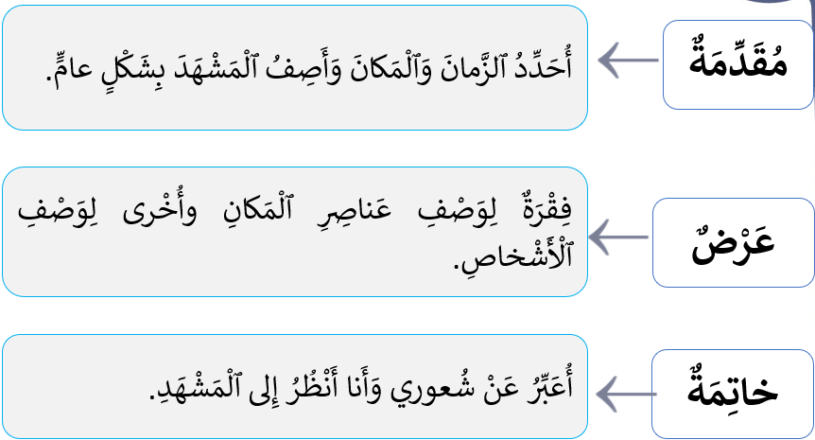
استعينوا بما سجلتموه من أوصاف على الجدول وحرروا نصا وصفيا للمشهد وفق التصميم التالي:
اختــتام الحــصة
أنشطة تطبيقية
إنتاج كتابي
افتتاح الحصة

Slide 33

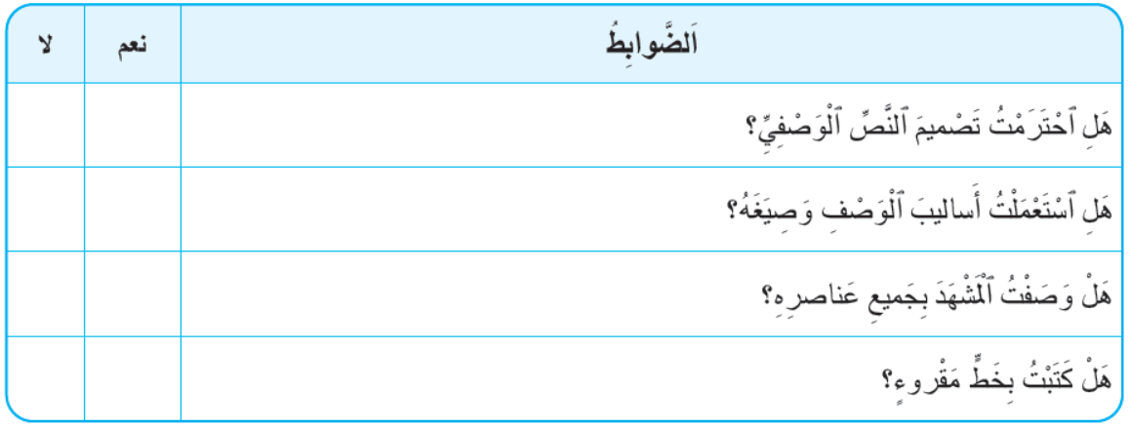
نمر إلى التصحيح. من يقرأ إنتاجه؟ (يناقش كل إنتاج على ضوء الضوابط التالية)
اختــتام الحــصة
أنشطة تطبيقية
إنتاج كتابي
افتتاح الحصة

Slide 34
قبل أن نواصل. سنلعب لعبة الدقة في القراءة. من يقرأ الجملة دون أخطاء؟
اختــتام الحــصة
أنشطة تطبيقية
إنتاج كتابي
افتتاح الحصة
يتدفق جدول صغير بمائه الصافي.

Slide 35
من يقرأ الجملة دون أخطاء؟
اختــتام الحــصة
أنشطة تطبيقية
إنتاج كتابي
افتتاح الحصة
ما أروع النزهة في أكناف مراكش الحمراء.

Slide 36
من يقرأ الجملة دون أخطاء؟
اختــتام الحــصة
أنشطة تطبيقية
إنتاج كتابي
افتتاح الحصة
تتعالى ضحكات الصبي، وهو يلاحق إحدى الفراشات.

Slide 37
من يقرأ الجملة دون أخطاء؟
اختــتام الحــصة
أنشطة تطبيقية
إنتاج كتابي
افتتاح الحصة
غادَرَتِ ٱلطِّفْـــلَةُ ياسَـــمينُ مَدينَتَها ٱلْواسِعَةَ، تَحْمِلُ في قَلْـــــــبِها دَهْشَةَ ٱلرَّحـــــــيلِ.

Slide 38
من يعيد قراءة الجملة؟
اختــتام الحــصة
أنشطة تطبيقية
إنتاج كتابي
افتتاح الحصة
غادَرَتِ ٱلطِّفْـــلَةُ ياسَـــمينُ مَدينَتَها ٱلْواسِعَةَ، تَحْمِلُ في قَلْـــــــبِها دَهْشَةَ ٱلرَّحـــــــيلِ.

Slide 39
أنشطة داعمة : مراجعة وتوليف؟
استثمار الظواهر اللغوية
أنشطة تطبيقية.

Slide 40

خذوا ألواحكم.
اختــتام الحــصة
أنشطة تطبيقية
إنتاج كتابي
افتتاح الحصة

Slide 41
أعربوا الكلمة المكتوبة بلون أحمر في الجملة التالية.
اختــتام الحــصة
أنشطة تطبيقية
إنتاج كتابي
افتتاح الحصة
رَأَيْتُ رَجُلاً كَريماً في ٱلسّوقِ.

Slide 42
أعربوا الكلمة المكتوبة بلون أحمر في الجملة التالية.
اختــتام الحــصة
أنشطة تطبيقية
إنتاج كتابي
افتتاح الحصة
زُرْتُ مَدينَتَيْنِ عَريقَتَيْنِ تَشْهَدانِ عَلى عَظَمَةِ ٱلْأَجْدادِ.

Slide 43
أعربوا الكلمة المكتوبة بلون أحمر في الجملة التالية.
اختــتام الحــصة
أنشطة تطبيقية
إنتاج كتابي
افتتاح الحصة
شاهَدْتُ عُمّالاً مُخْلِصينَ يَبْنونَ صَرْحَ ٱلْحَضارَةِ.

Slide 44
أعربوا الكلمة المكتوبة بلون أحمر في الجملة التالية.
اختــتام الحــصة
أنشطة تطبيقية
إنتاج كتابي
افتتاح الحصة
• وَقَفَ ٱلْخَطيبُ عَلى ٱلْمِنْبَرِ خاشِعاً.

Slide 45

خذوا دفاتر القسم وأنجزوا الأنشطة التالية:
اختــتام الحــصة
أنشطة تطبيقية
إنتاج كتابي
افتتاح الحصة
حَوِّل(ي) ٱلْأَسْماءَ ٱلْواردَةَ في ٱلْجُمْلَةِ إِلى ٱلْجَمْعِ:
اِسْتَقْبَلَ ٱلْمُديرُ ٱلْمُتَعَلِّمَ ٱلْوافِدَ مُبْتَسِماً.
2.أُشْكُل (ي) ٱلْجُمَلَتَيْنِ ٱلتّالِيَتَيْــنِ:
كتب المؤلفون مجموعة قصصية متنوعة حكاياتها.
يشجع المتفرجون فريقهم الوطني متحمسين للفوز بالمباراة.
3. أَعْرِب (ي) ٱلْجُمْلَةَ ٱلتّالِيَةَ:
خَلَّفَتِ ٱلْحَضاراتُ ٱلْقَديمَةُ صُروحاً جَميلَةً.
4. سَجِّل(ي) عَلى دَفْتَرك ٱلْجُمَلَ ٱلَّتي كُتِبَ فيها ٱسْمُ «اِبْن» بِشَكْلٍ صَحيحٍ:
وُلِدَ ٱلرَّسولُ مُحَمَّدُ بْنُ عَبْدِ ٱللَّهِ بِمَكَّةَ ٱلْمُكَرَّمَةِ.
يا ٱبْنَ زَيْدٍ راجِعْ دُروسَكَ.
اِبْنُ خَلْدونَ مُؤَرِّخٌ مَشْهورٌ.

Slide 46
نصحح جماعة. من يقوم إلى السبورة للإجابة عن السؤال الأول؟
( بعد مناقشة الجواب يتم الانتقال إلى السؤال الموالي)
اختــتام الحــصة
أنشطة تطبيقية
إنتاج كتابي
افتتاح الحصة
حَوِّل(ي) ٱلْأَسْماءَ ٱلْواردَةَ في ٱلْجُمْلَةِ إِلى ٱلْجَمْعِ:
اِسْتَقْبَلَ ٱلْمُديرُ ٱلْمُتَعَلِّمَ ٱلْوافِدَ مُبْتَسِماً.
2.أُشْكُل (ي) ٱلْجُمَلَتَيْنِ ٱلتّالِيَتَيْــنِ:
كتب المؤلفون مجموعة قصصية متنوعة حكاياتها.
يشجع المتفرجون فريقهم الوطني متحمسين للفوز بالمباراة.
3. أَعْرِب (ي) ٱلْجُمْلَةَ ٱلتّالِيَةَ:
خَلَّفَتِ ٱلْحَضاراتُ ٱلْقَديمَةُ صُروحاً جَميلَةً.
4. سَجِّل(ي) عَلى دَفْتَرك ٱلْجُمَلَ ٱلَّتي كُتِبَ فيها ٱسْمُ «اِبْن» بِشَكْلٍ صَحيحٍ:
وُلِدَ ٱلرَّسولُ مُحَمَّدُ بْنُ عَبْدِ ٱللَّهِ بِمَكَّةَ ٱلْمُكَرَّمَةِ.
يا ٱبْنَ زَيْدٍ راجِعْ دُروسَكَ.
اِبْنُ خَلْدونَ مُؤَرِّخٌ مَشْهورٌ.

Slide 47
صححوا على دفاتركم.
اختــتام الحــصة
أنشطة تطبيقية
إنتاج كتابي
افتتاح الحصة
اِسْتَقْبَلَ ٱلْمُديرونَ ٱلْمُتَعَلِّمينَ ٱلْوافِدينَ مُبْتَسِمينَ.
2. كَتَبَ ٱلْمُؤَلِّفونَ مَجْموعَةً قَصَصِيَّةً مُتَنَوِّعَةً حِكاياتُها.
يُشَجِّعُ ٱلْمُتَفَرِّجونَ فَريقَهُمُ ٱلْوَطَنِيَّ مُتَحَمِّسينَ لِلْفَوْزِ بِٱلْمُباراةِ.
3. : خَلَّفَتْ: فِعْلٌ ماضٍ مَبْنِيٌّ عَلى ٱلْفَتْحِ، وَٱلتّاءُ تاءُ ٱلتَّأْنيثِ ٱلسّاكِنَةِ.
ٱلْحَضاراتُ: فاعِلٌ مَرْفوعٌ وَعَلامَةُ رَفْعِهِ ٱلضَّمَّةُ.
اَلْقَديمَةُ: نَعْتٌ مَرْفوعٌ وَعَلامَةُ رَفْعِهِ ٱلضَّمَّةُ.
صُروحاً: مَفْعولٌ بِهِ مَنْصوبٌ وَعَلامَةُ نَصْبِهِ ٱلْفَتْحَةُ.
جَميلَةً: نَعْتٌ مَنْصوبٌ وَعَلامَةُ نَصْبِهِ ٱلْفَتْحَةُ.
4. : وُلِدَ ٱلرَّسولُ مُحَمَّدُ بْنُ عَبْدِ ٱللَّهِ بِمَكَّةَ ٱلْمُكَرَّمَةِ.
اِبْنُ خَلْدونَ مُؤَرِّخٌ مَشْهورٌ.

Slide 48
اختتام الحصة
اختتام الحصة
الواجب المنزلي

Slide 49
راجعوا دروسكم استعدادا للفرض الثاني.
اختــتام الحــصة
أنشطة تطبيقية
إنتاج كتابي
افتتاح الحصة
أُراجِعُ دُروسي:
اَلْمُعْجَمُ ٱلْمُسَجَّلُ عَلى ٱلْكُراسَةِ؛
اَلظَّواهِرُ ٱللُّغَوِيَّةُ؛
اَلْإِمْلاءُ؛
طَريقَةُ كِتابَةِ نَصٍّ وَصْفِيٍّ.

Slide 50
الفائزون بنجمة السلوك هم:
اختــتام الحــصة
أنشطة تطبيقية
إنتاج كتابي
افتتاح الحصة

Slide 51

إلى اللقاء في الحصة المقبلة.
اختــتام الحــصة
أنشطة تطبيقية
إنتاج كتابي
افتتاح الحصة

Slide 52

بناء على إنجازات المتعلمين خلال الممارسة المستقلة
ما تقديرك لنسبة التحكم في هدف الدرس؟
تسجل النسبة على صفحة اليوم من مذكرة الأستاذ.

